Slide 1

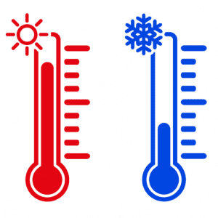
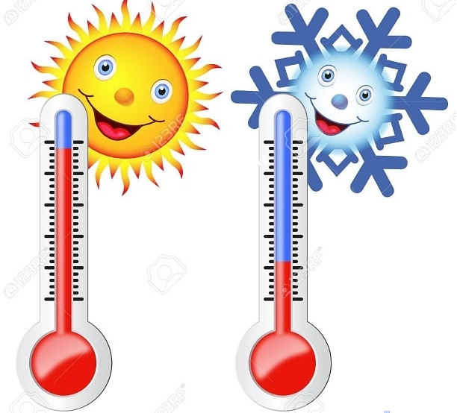
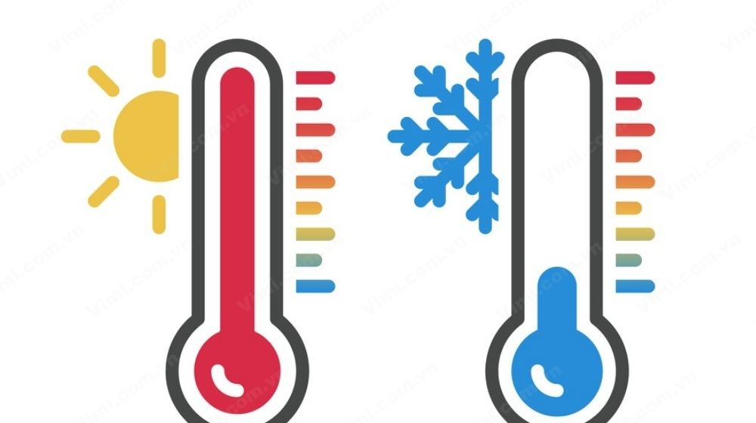
Toán
NHIỆT ĐỘ.
ĐƠN VỊ ĐO NHIỆT ĐỘ
Bài 33

Slide 2

Khởi động

Slide 3








TRÒ CHƠI
Nhạc nền

Slide 4









100ml – 20ml = ?
90 ml
70 ml
50 ml
80 ml
Khi đến mỗi Slide, thầy cô
nhấp chuột trái 1 lần hoặc
phím mũi tên qua phải thì câu hỏi và đáp án sẽ tự xuất hiện.
Sau khi HS đưa ra đáp án qua Camera, thầy cô nhấp vào đáp án đúng để xác nhận đáp án.
Để chuyển sang câu hỏi tiếp theo, thầy cô nhấp phím mũi tên qua phải 2 lần hoặc
nhấp chuột trái 2 lần.

Slide 5
12ml x 3 = ?
36 ml
66 ml
26 ml
12 ml
Khi đến mỗi Slide, thầy cô
nhấp chuột trái 1 lần hoặc
phím mũi tên qua phải thì câu hỏi và đáp án sẽ tự xuất hiện.
Sau khi HS đưa ra đáp án qua Camera, thầy cô nhấp vào đáp án đúng để xác nhận đáp án.
Để chuyển sang câu hỏi tiếp theo, thầy cô nhấp phím mũi tên qua phải 2 lần hoặc
nhấp chuột trái 2 lần.

Slide 6
1000ml – 500ml = ?
300 ml
500 ml
200 ml
400 ml
Khi đến mỗi Slide, thầy cô
nhấp chuột trái 1 lần hoặc
phím mũi tên qua phải thì câu hỏi và đáp án sẽ tự xuất hiện.
Sau khi HS đưa ra đáp án qua Camera, thầy cô nhấp vào đáp án đúng để xác nhận đáp án.
Để chuyển sang câu hỏi tiếp theo, thầy cô nhấp phím mũi tên qua phải 2 lần hoặc
nhấp chuột trái 2 lần.

Slide 7

CẢM ƠN CÁC BẠN
ĐÃ GIẢI CỨU CHÚNG TỚ!

Slide 8
KHÁM PHÁ

Slide 9


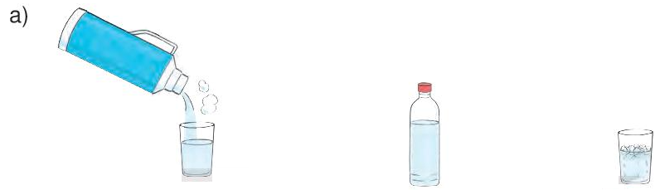
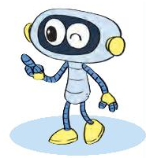
• Nước ở cốc A nóng hơn nước ở chai B.
• Nước ở cốc C lạnh hơn nước ở chai B.
A
Cốc nước nóng
B
Chai nước nguội
C
Cốc nước đá
b) Ví dụ: Theo một bản tin thời tiết, nhiệt độ không khí về đêm ở Hà Nội là 10 độ C.
• 10 độ C viết là: 10 °C; đọc là: Mười độ xê.
• Trong thực tế sử dụng, ta có thể viết 10 °C gọn lại là 10°.

Slide 10
Hoạt động

Slide 11

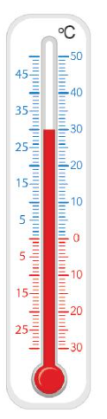
1
Sử dụng nhiệt kế đo nhiệt độ không khí.
a) Ví dụ: Đọc trên thang đo của nhiệt kế, mức thủy ngân ở vạch 30 chỉ nhiệt độ không khí ở Hà Nội là 30ºC.

Slide 12
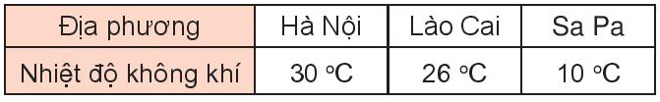
1
Sử dụng nhiệt kế đo nhiệt độ không khí.
b) Ví dụ: Bảng sau đây cho biết nhiệt độ không khí vào buổi sáng trong một ngày ở ba địa phương:
Nhìn vào bảng, em cho biết:
Nhiệt độ không khí ở Hà Nội và ở Lào Cai, nơi nào cao hơn?
- Ta có 30ºC > 26ºC nên nhiệt độ không khí ở Hà Nội cao hơn nhiệt độ không khí ở Lào Cai.
• Nhiệt độ không khí ở Sa Pa và ở Lào Cai, nơi nào thấp hơn?
- 10ºC < 26ºC nên nhiệt độ không khí ở Sa Pa thấp hơn nhiệt độ không khí ở Lào Cai.

Slide 13

2
Sử dụng nhiệt kế để đo nhiệt độ cơ thể.
a) Ví dụ:
Đọc trên thang đo của nhiệt kế, mức thủy ngân ở vạch 37 chỉ nhiệt độ cơ thể là 37 ºC.

Slide 14
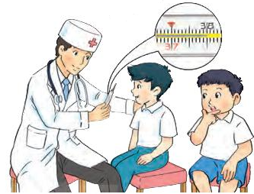
2
Sử dụng nhiệt kế để đo nhiệt độ cơ thể.
Đọc trên thang đo của nhiệt kế thấy nhiệt độ cơ thể của Việt là ba mươi bảy độ xê, của Nam là ba mươi tám độ xê.
b) Số?
Dựa vào kết quả đo nhiệt độ của các bạn mà bác sĩ đã nêu (như hình vẽ):
Nhiệt độ cơ thể của Việt là ºC.
Nhiệt độ cơ thể của Nam là ºC.
37
?
?
38
Dựa vào kết quả đo nhiệt độ bác sĩ đã nêu, em điền số thích hợp vào chỗ trống.

Slide 15
Luyện tập

Slide 16

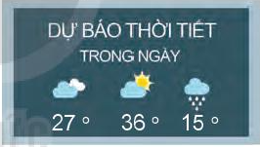

1
Dự báo nhiệt đô không khí vào các buổi trong ngày ở một địa phương được ghi theo bảng sau:
Dựa vào bảng trên, hãy cho biết nhiệt độ không khí:
a) Từng buổi trong ngày là bao nhiêu độ?
- Nhiệt độ không khí vào buổi sáng là 27 ºC.
- Nhiệt độ không khí vào trưa là 36 ºC.
- Nhiệt độ không khí vào buổi đêm là 15 ºC.
b) Thấp nhất là bao nhiêu độ, cao nhất là bao nhiêu độ?
- Nhiệt độ thấp nhất là 15 ºC và nhiệt độ cao nhất là 36 ºC.

Slide 17
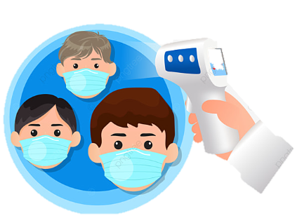
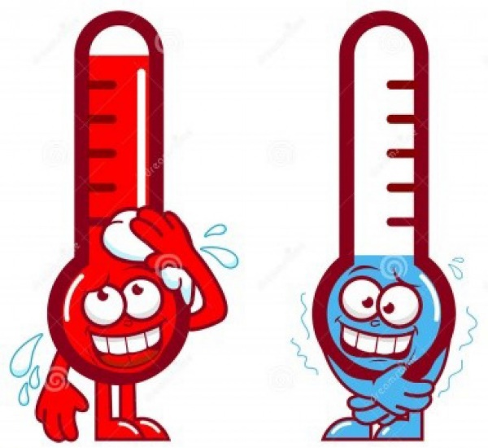
2
Có ba người đo nhiệt độ cơ thể được kết quả lần lượt là: 38 ºC; 37 ºC; 39 ºC. Hỏi trong ba nhiệt độ trên, nhiệt độ nào cao hơn nhiệt độ cơ thể của người bình thường? Biết nhiệt độ cơ thể của người bình thường là 37 ºC.
Gợi ý:
So sánh nhiệt độ cơ thể của ba người với 37 ºC rồi trả lời câu hỏi.

Slide 18
2
Có ba người đo nhiệt độ cơ thể được kết quả lần lượt là: 38 ºC; 37 ºC; 39 ºC. Hỏi trong ba nhiệt độ trên, nhiệt độ nào cao hơn nhiệt độ cơ thể của người bình thường? Biết nhiệt độ cơ thể của người bình thường là 37 ºC.
Bài giải
Ta có 37 ºC < 38 ºC < 39 °C nên nhiệt độ 38 ºC và 39 °C cao hơn nhiệt độ cơ thể của người bình thường.

Slide 19

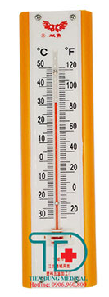
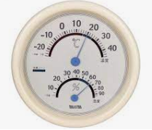
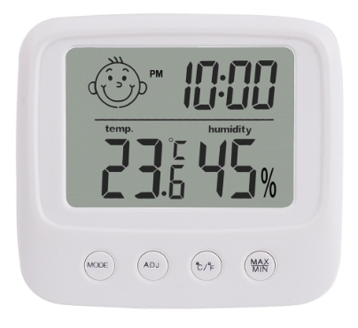
3
Hoạt động ở nhà:
a) Khi thời tiết thay đổi, em xem nhiệt kế đo nhiệt độ không khí để biết trời nóng hay lạnh mà mặc quần áo cho phù hợp.

Slide 20
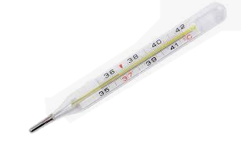
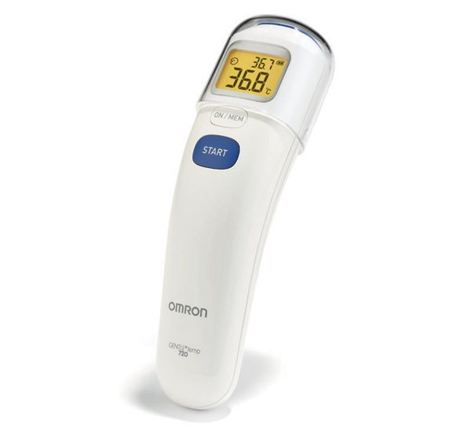
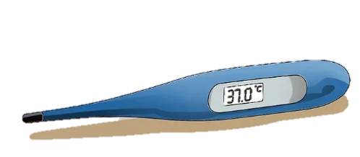
3
Hoạt động ở nhà:
b) Khi thấy người sốt nóng, khó chịu, em hãy nhờ người lớn dụng nhiệt kế đo nhiệt độ cơ thể để được thăm khám kịp thời.

Slide 21
CỦNG CỐ - DẶN DÒ

Slide 22

Hẹn gặp lại các em!

